Slide 1

Proyecto Cuarto
Trimestre ADSI Nocturno

Slide 2

PARKING LOT I.S

Slide 3
PARKING LOT I.S
Brayan Felipe Ayala Colmenares
David Esteban Valencia Pinzón
Sandy Julieth Varela Torres
Beverly Torres Domínguez
Meyer Alberto Ayala Cuervo

Slide 4
Objetivo General
Construir e implementar un software de gestión de parqueaderos con el fin de optimizar los procesos y garantizar la seguridad a los distintos tipos de clientes (frecuentes, propietarios y de ocasión) dentro del Municipio de Soacha.

Slide 5
OBJETIVOS ESPECIFICOS
Registrar y validar la entrada y salida de los vehículos que ingresen al parqueadero
Asignar los cupos de acuerdo con un sistema de alarma indicando espacios libres y los próximos a salir
Realizar un registro histórico de las horas de uso, tiempo que permanece el vehículo y clientes frecuentes.
Efectuar la facturación del servicio
Llevar a cabo el análisis de requerimientos y levantamiento de información con el fin de verificar la necesidad del cliente.
Generar comprobante de pago al retirar vehículo del parqueadero

Slide 6
PLANTEAMIENTO DEL PROBLEMA
4.1 Formulación del Problema.
¿Cómo diseñar un sistema de información que optimice los procesos de registro de entrada y salida de vehículos al parqueadero dentro del Municipio de Soacha y que genere el Boucher del servicio prestado mediante una aplicación web?
4.2 Descripción del problema.
Los estacionamientos públicos del Municipio de Soacha no cuenta con un software de gestión de parqueaderos que garantice la seguridad, el registro y la facturación del servicio a la vez que genere históricos de salidas, tarifas de acuerdo a un hora pre establecido, la asignación de espacios, y en algunos ocasiones no se realiza este registro como se evidencia en el estudio estadístico aplicado en la fase de levantamiento de la información.

Slide 7
ALCANCE DEL PROYECTO
Beneficiarios.
El Software estará diseñado con el propósito de brindar seguridad y organizar los medios de transporte de los clientes del parqueadero de Soacha, también se podrá implementar a usuarios que administran un parqueadero y quieran sistematizar sus actuales procesos
Impacto Económico.
Nuestro software tendrá el manejo de la información, espacios y seguridad del vehículo, por lo cual los parqueaderos podrán mejorar su servicio.

Slide 8
Impacto social.
Parqueaderos que no cuentan con un software con el que puedan garantizar a los clientes o usuarios el espacio disponible para su vehículo y la seguridad de este, podrán implementar Parking Lot I.S.
Impacto Ambiental.
Asigna espacios para los vehículos los cuales no impedirán el paso de otros, la factura se podrá enviar por correo electrónico lo cual minimiza el uso de papel.
Impacto tecnológico.
Implementa una solución informática, automatizando los procesos del parqueo y organizando el espacio en general.

Slide 9
JUSTIFICACION
La realización de este proyecto nos permitirá dar solución a la problemática anteriormente planteada, aplicando un framework propio Microsoft para crear soluciones mediante notaci{on MVC y lenguaje C# y motor de BD SQL Server 2014, amigable al usuario, permitiendo crear aplicaciones robustas de fácil acceso y que mejoran la administración de los parqueaderos de esta zona. De igual manera se optimizarán los flujos de entrada y salida de los vehículos al parqueadero mediante un modulo de validación de disponibiliadd de cupos, se creará un registro para la categorización de los vehiculos (carro, moto y ciclas), paerking lot se encargara de controlar, distribuir por bloques de la adecuada ubicación de los vehículos dentro del parqueadero.
Se llevará un control de registros de ingresos del vehiculo mediante la validación del número de placa o el documento de identitad del cliente, con el fin de verificar el tipo de cliente; se activara un cronometro, el cual contabilizara el cobro de minutos y o segundos, dependiendo de la hora según el valor establecido en el sistema.

Slide 10
TECNICAS DE LEVANTAMIENTO DE INFORMACIÓN
ENTREVISTA DIRECTA: Las conversaciones que se han tenido con los diferentes administradores de parqueadero se a confirmado varias características que tienen en común y procesos con los que no cuentan.
No cuentan con cámaras instaladas
No hay asignación de espacios fijos
Se lleva una tabla en Word con los datos de fecha, placa, Hora De Entrada Y salida, en algunos casos se hace de forma manual.

Slide 11
OBSERVACION
OBSERVACION: Al realizar los recorridos por los diferentes parqueaderos se obtiene la siguiente información:
Cuáles son los procesos del parqueadero, cuáles son sus características, y cómo influye este en los demás.
la capacidad y estado del parqueadero

Slide 12
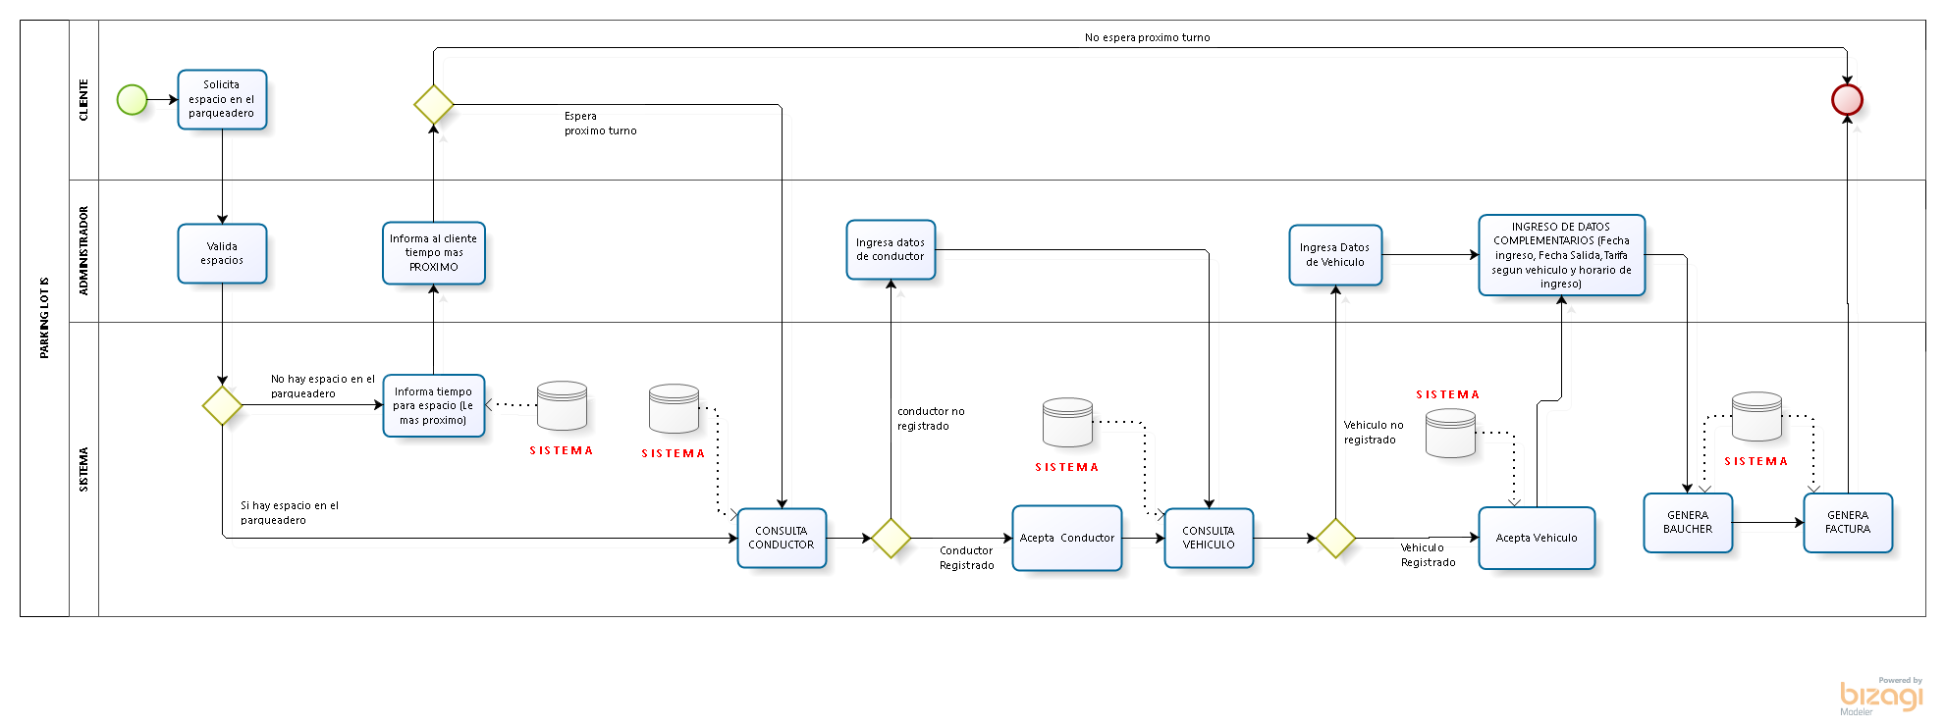
MAPA DE PROCESOS

Slide 13
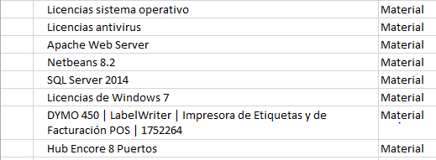
INVENTARIO DE IMPLEMENTACION

Slide 14
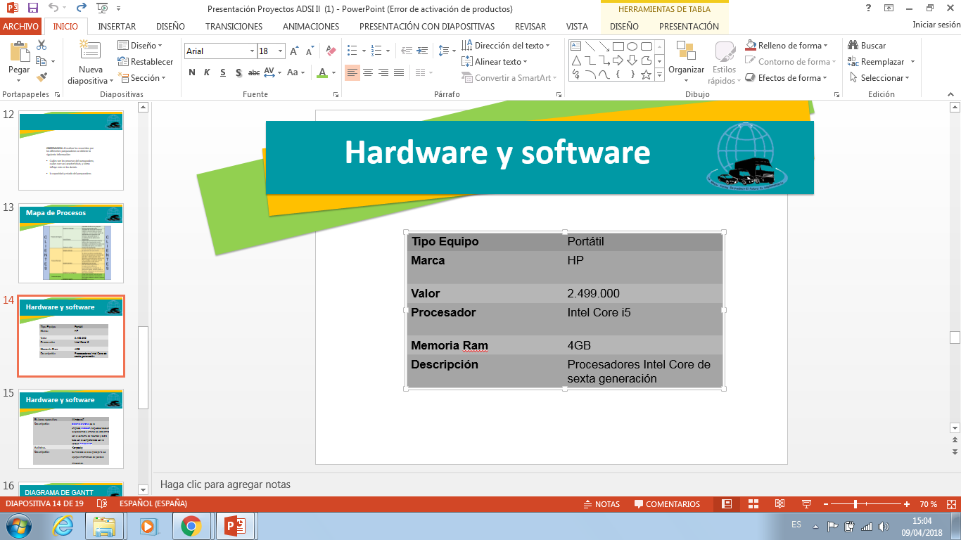
HARDWARE Y SOFWARE

Slide 15
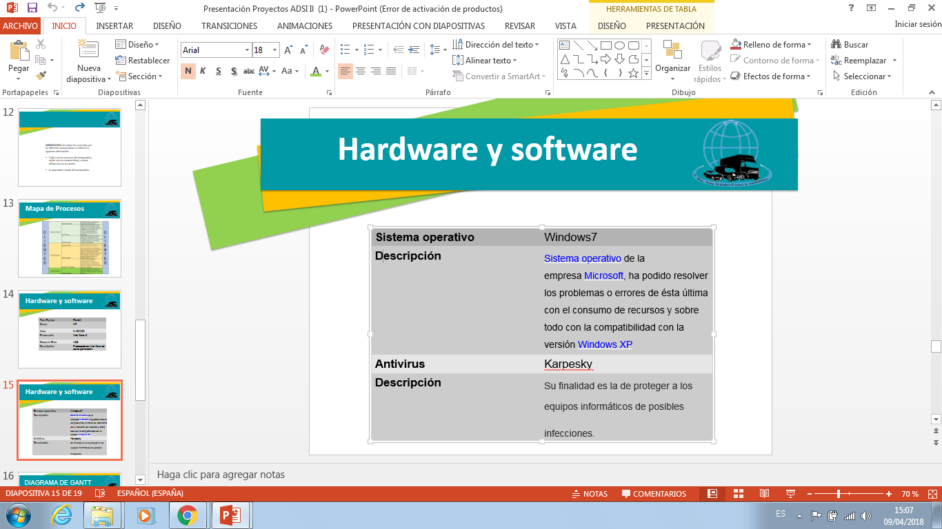
HARDWARE Y SOFWARE

Slide 16
REQUERIMIENTOS FUNCIONALES

Slide 17
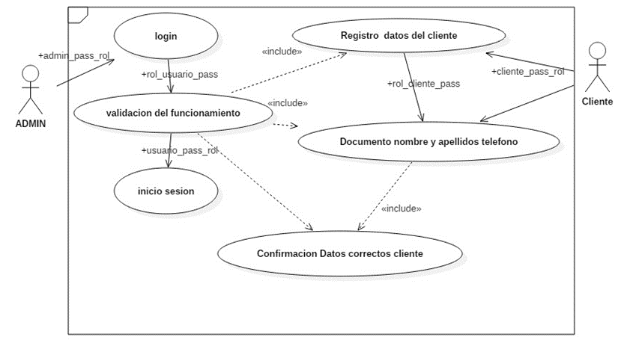
DIAGRAMA DE CASOS DE USO EXTENDIDO

Slide 18
REQUERIMIENTOS FUNCIONALES

Slide 19
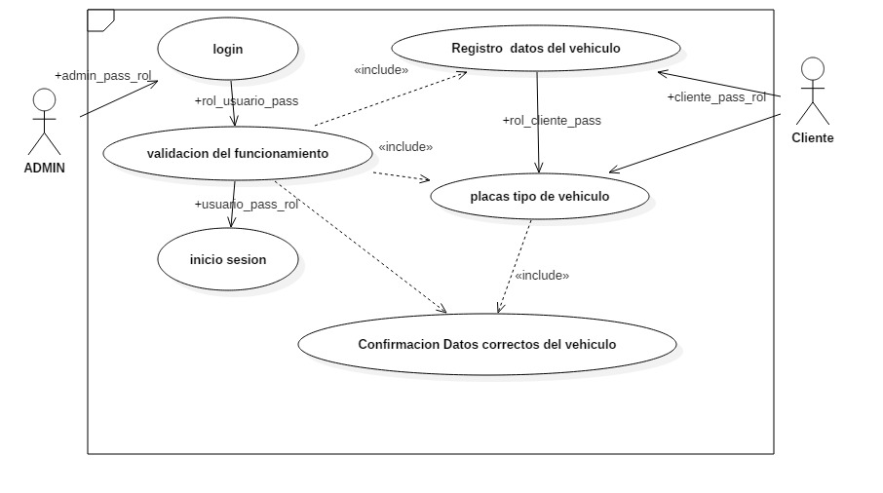
DIAGRAMA DE CASOS DE USO EXTENDIDO

Slide 20
REQUERIMIENTOS FUNCIONALES

Slide 21
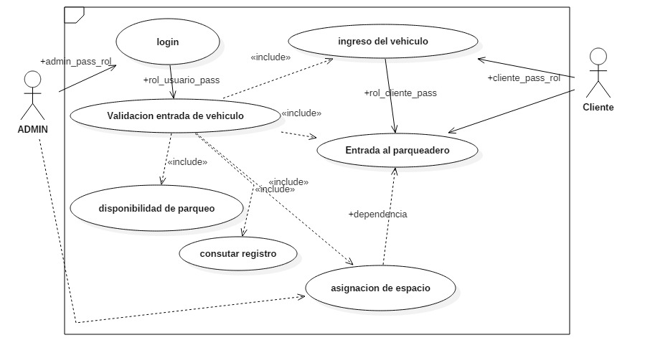
DIAGRAMA DE CASOS DE USO EXTENDIDO

Slide 22
REQUERIMIENTOS FUNCIONALES

Slide 23
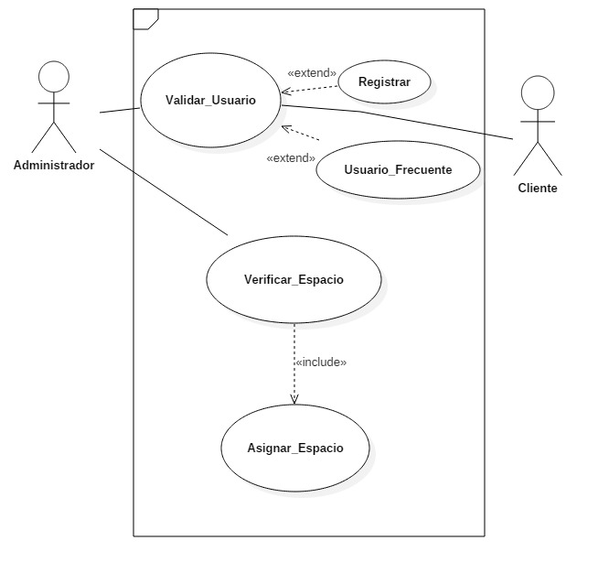
DIAGRAMA DE CASOS DE USO EXTENDIDO

Slide 24
REQUERIMIENTOS FUNCIONALES

Slide 25
REQUERIMIENTOS FUNCIONALES

Slide 26
REQUERIMIENTOS FUNCIONALES

Slide 27
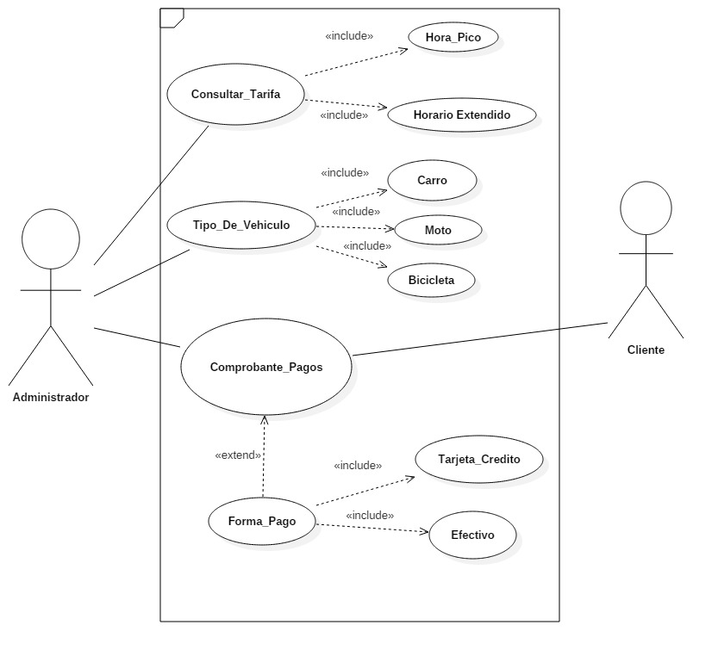
DIAGRAMA DE CASOS DE USO EXTENDIDO

Slide 28
REQUERIMIENTOS FUNCIONALES

Slide 29
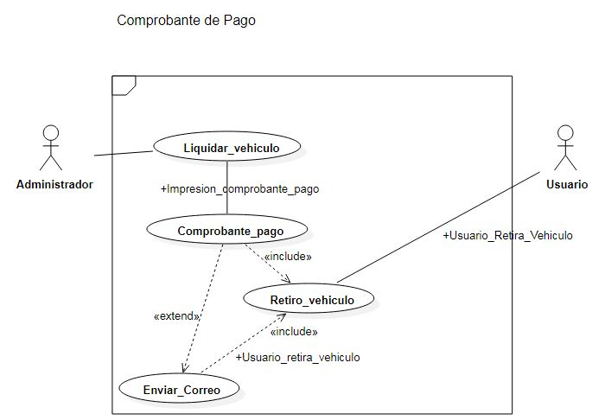
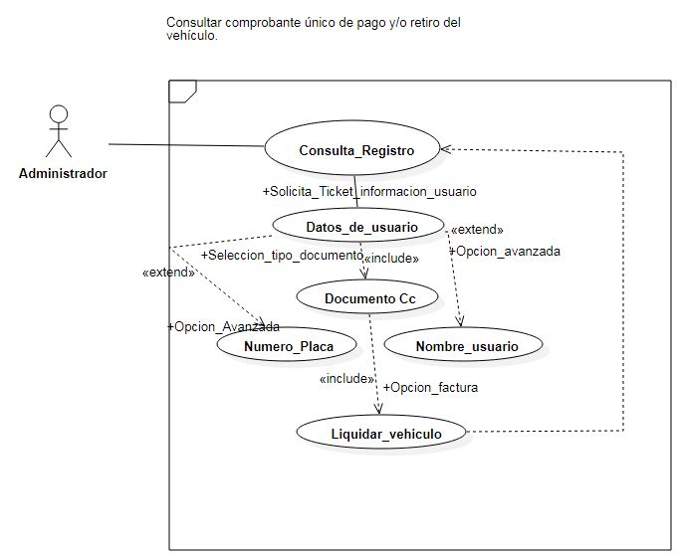
DIAGRAMA DE CASOS DE USO EXTENDIDO

Slide 30
REQUERIMIENTOS NO FUNCIONALES

Slide 31
REQUERIMIENTOS NO FUNCIONALES

Slide 32
REQUERIMIENTOS NO FUNCIONALES

Slide 33
REQUERIMIENTOS NO FUNCIONALES

Slide 34
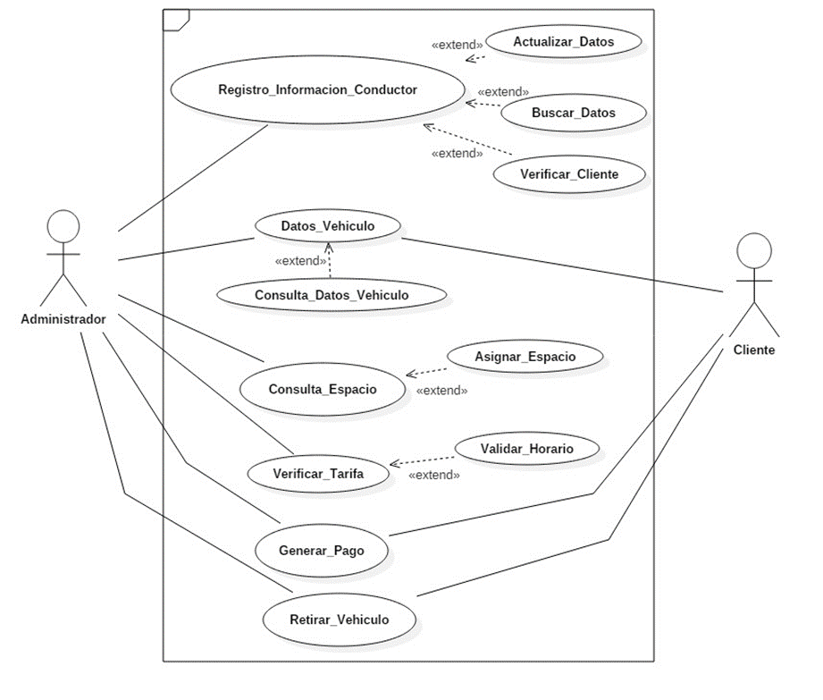
DIAGRAMA DE CASOS DE USO

Slide 35
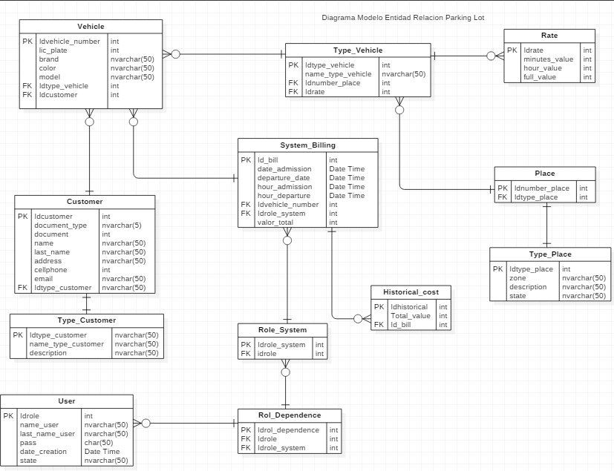
MODELO DE ENTIDAD RELACION

Slide 36
DICCIONARIO DE DATOS

Slide 37
DICCIONARIO DE DATOS

Slide 38
DICCIONARIO DE DATOS

Slide 39
DICCIONARIO DE DATOS

Slide 40
CRONOGRAMA, PRESUPUESTO Y PERSONAL

Slide 41
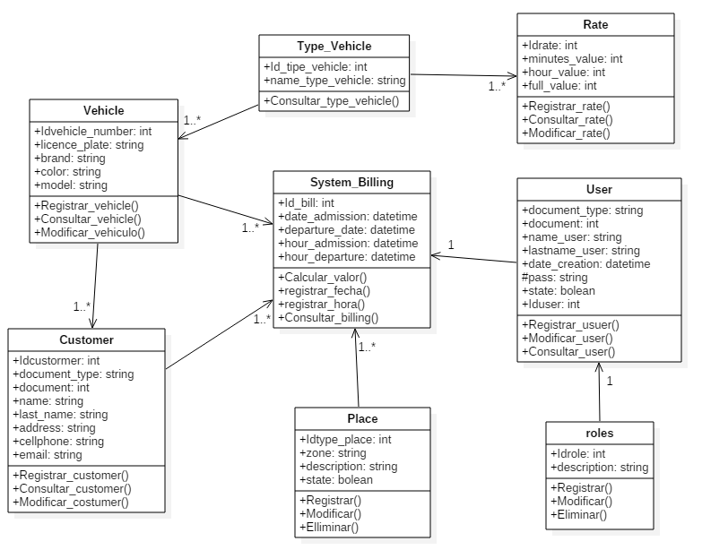
DIAGRAMA DE CLASES

Slide 42
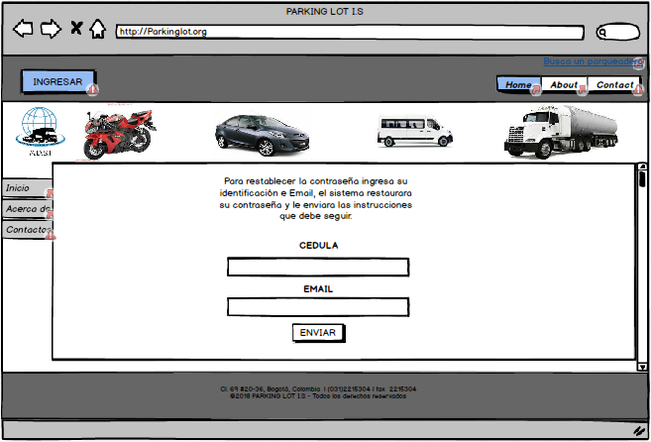
MOCKUPS
Reestablecer Contraseña

Slide 43
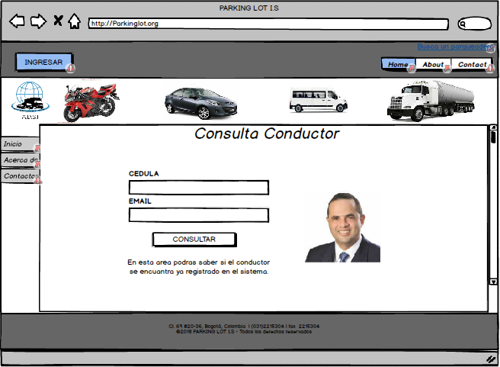
MOCKUPS
Consultar Conductor

Slide 44
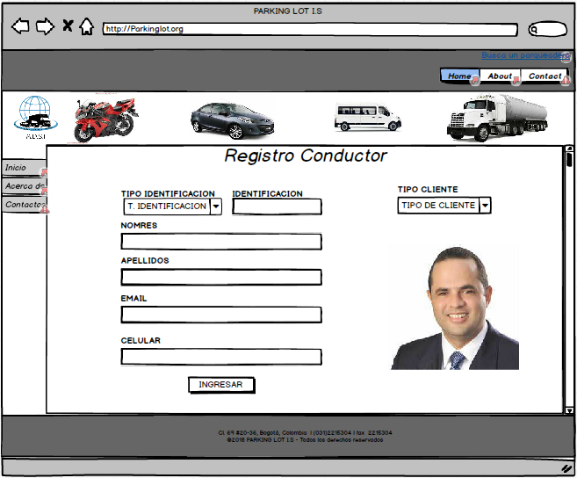
MOCKUPS
Registrar Conductor

Slide 45
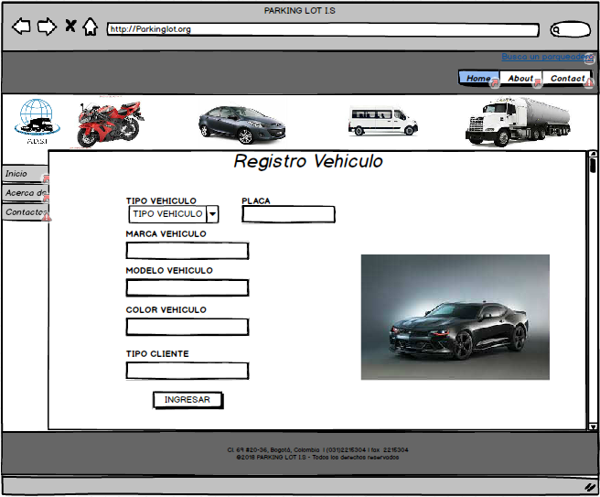
MOCKUPS
Registrar Conductor

Slide 46
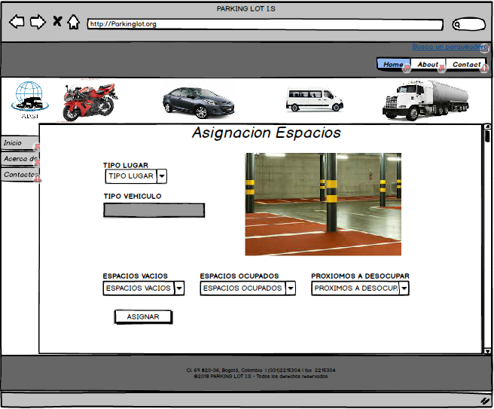
MOCKUPS
Asignación Espacios

Slide 47
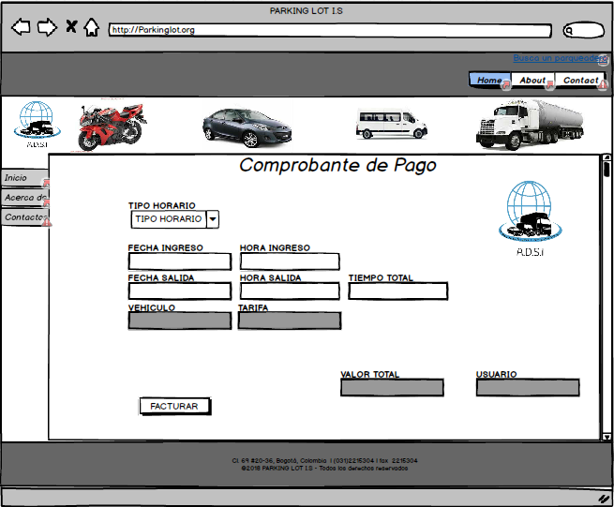
MOCKUPS
Facturación

Slide 48
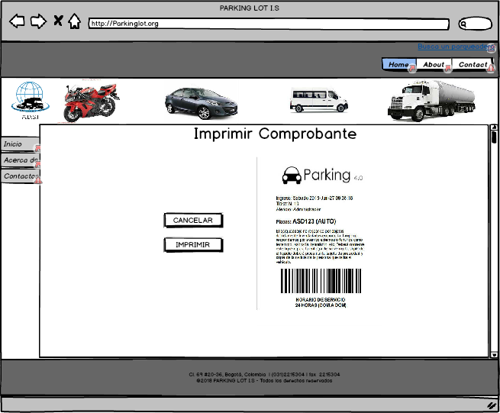
MOCKUPS
Imprimir Comprobantes

Slide 49
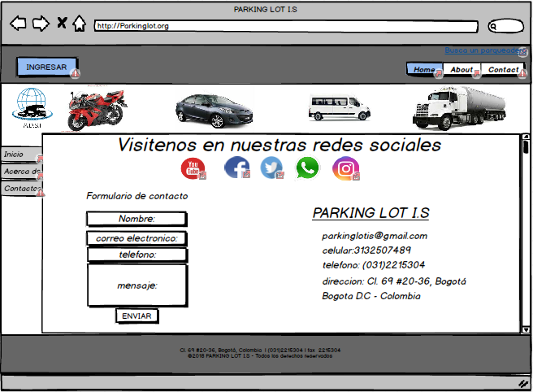
MOCKUPS
Visítenos (Redes Sociales)

Slide 50
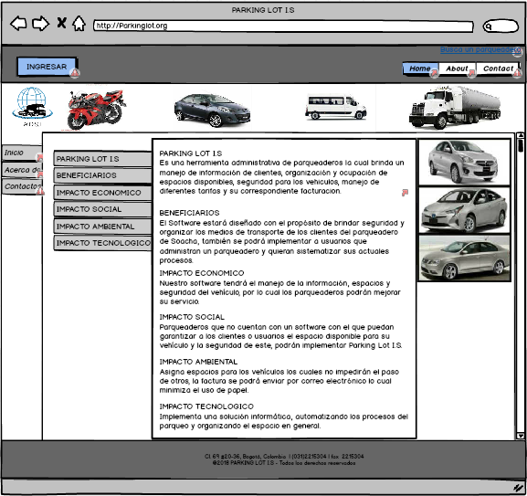
MOCKUPS
Acerca de Nosotros

Slide 51
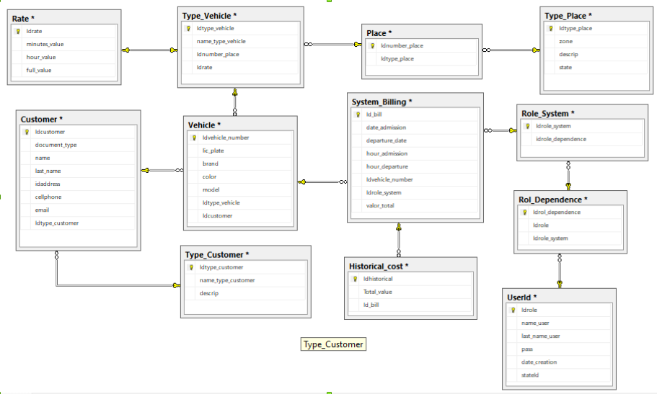
DIAGRAMA FISICO

